Slide 1
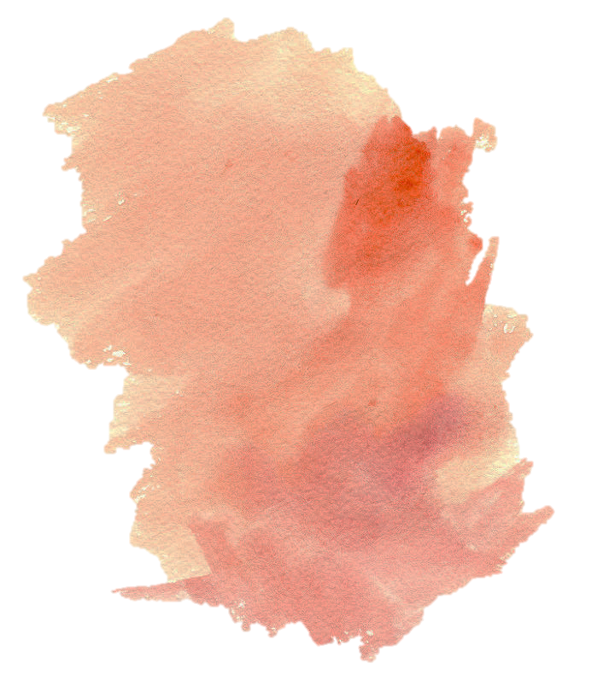
수치해석
Problem 7, 8
<7조>
21812009 조은영
21712166 최승빈
COPYRIGHT ⓒ SLUG. ALL RIGHTS RESERVED.

Slide 2
01
Group Activity
02
Problem 7
CONTENTS
03
Problem 8
04
Q&A

Slide 3
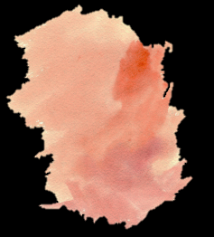
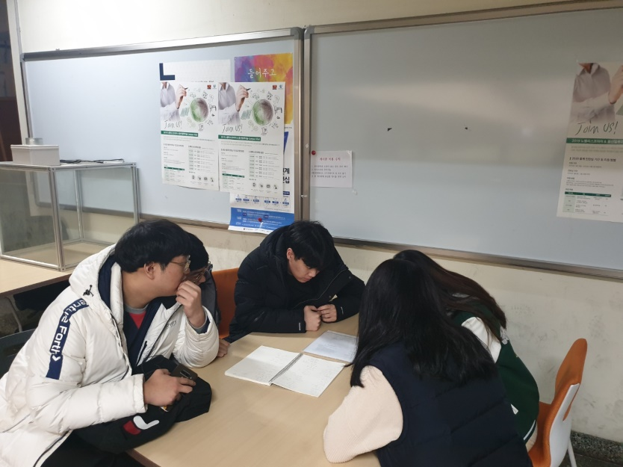

01
Group Activity
11월 25일 월요일
전기관
3시 ~ 4시 15분
11월 28일 목요일
전기관 라운지
1시 30분 ~ 2시 45분

Slide 4
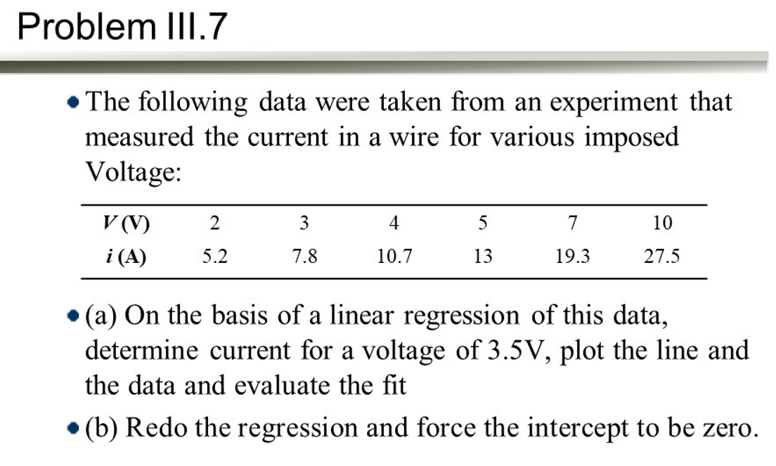
02
Problem 7
다양한 인가 전압에 대해 와이어의 전류를 측정한 실험에서 다음과 같은 데이터를 얻었다.
이 데이터의 선형 회귀 분석에 기초하여 3.5V 전압에 대한 전류를 결정하고, 선과 데이터를 그리고 fit을 평가해라. (1차 다항식 구하기)
회귀 분석을 다시 수행하고 절편을 0으로 설정해라. (0, 0을 지나는 1차 다항식 구하기)

Slide 5
02
Problem 7
다양한 인가 전압에 대해 와이어의 전류를 측정한 실험에서 다음과 같은 데이터를 얻었다.
이 데이터의 선형 회귀 분석에 기초하여 3.5V 전압에 대한 전류를 결정하고, 선과 데이터를 그리고 fit을 평가해라.
회귀 분석을 다시 수행하고 절편을 0으로 설정해라. (0, 0을 지나도록)
Model funcion : f(x)=ax+b 로 설정.
=> MATLAB 내장함수인 Polyfit을 사용해서 구할 수 있음.
(b) Model function : f(x)=ax 로 설정.
MATLAB 내장함수인 Polyfit 사용 불가.
직접 회귀 분석 해야됨.

Slide 6
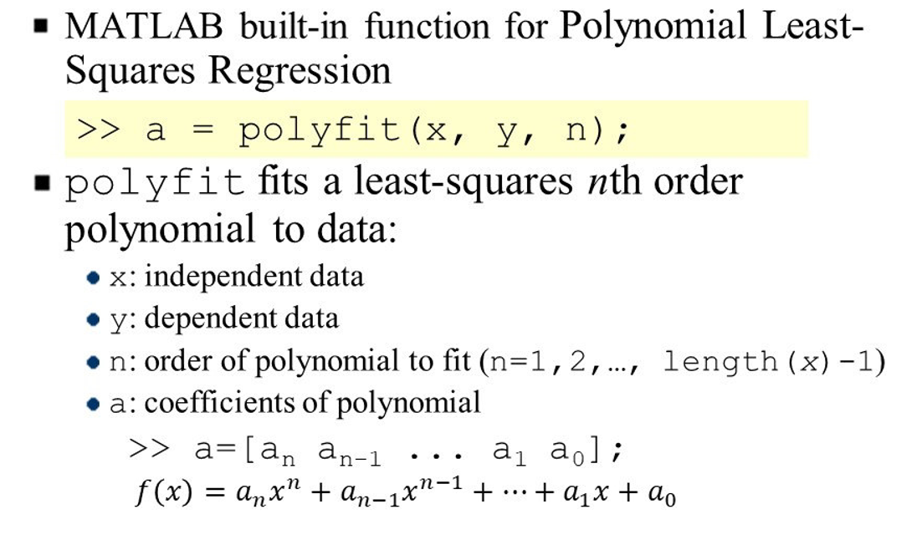
02
Problem 7

Slide 7
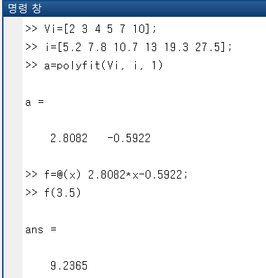
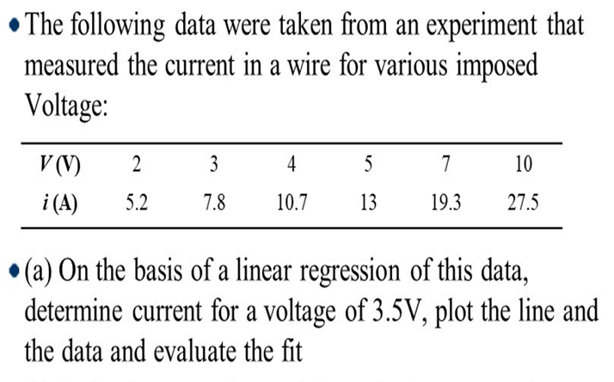
02
Problem 7
Model funcion : f(x)=ax+b 로 설정.
=> MATLAB 내장함수인 Polyfit 사용해서 구할 수 있음.

Slide 8
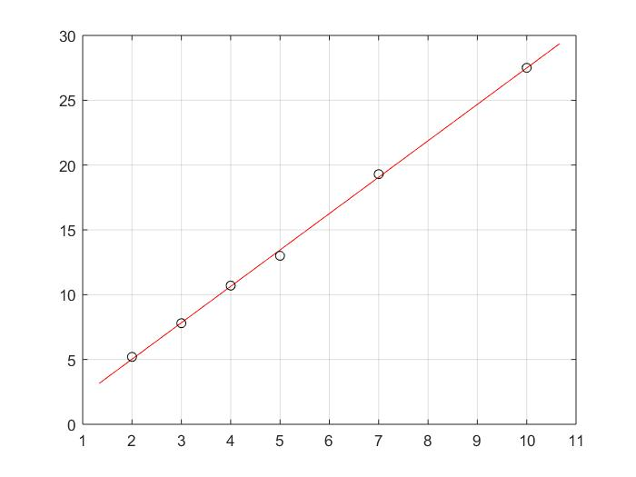
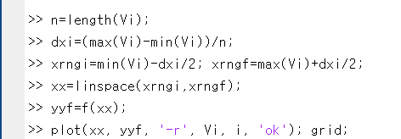
02
Problem 7

Slide 9
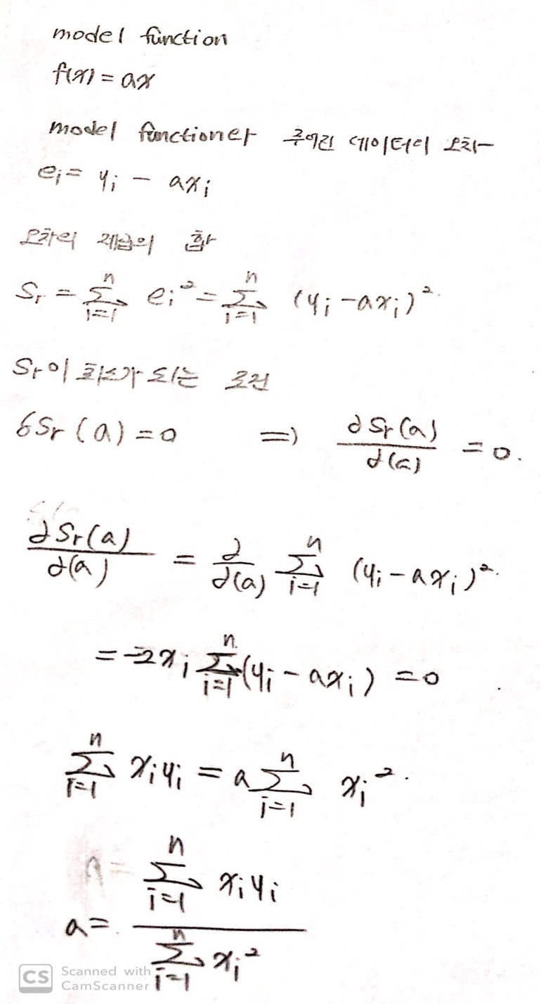
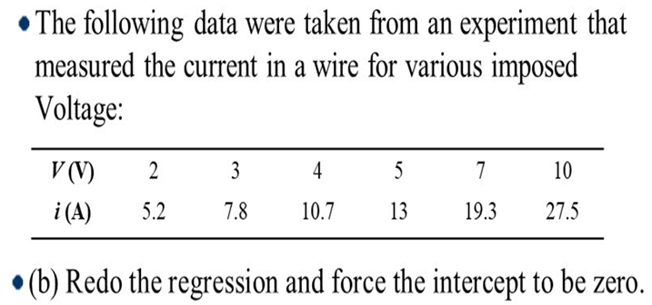
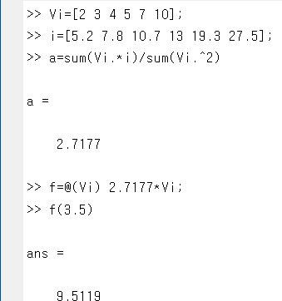
02
Problem 7
(b) Model function : f(x)=ax 로 설정.
MATLAB 내장함수인 Polyfit 사용 불가.
직접 회귀 분석 실행해야됨.

Slide 10
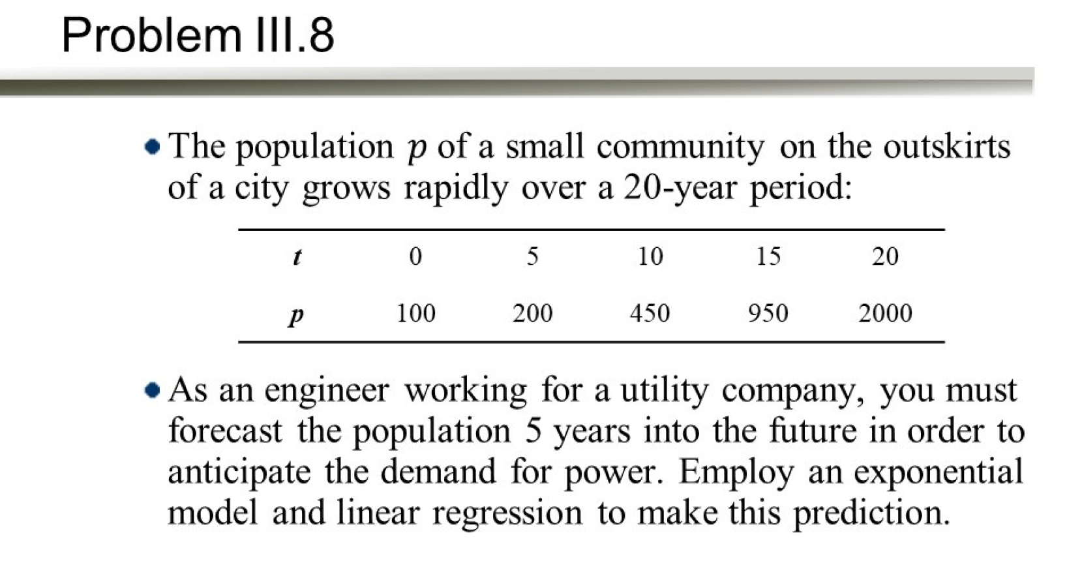
03
Problem 8
전력회사에 근무하는 엔지니어로서, 전력 수요를 예측하기 위해 5년 후의 인구를 예측해야 한다.
이 예측을 하기 위해 기하급수적 모형과 선형 회귀 분석을 사용한다.

Slide 11
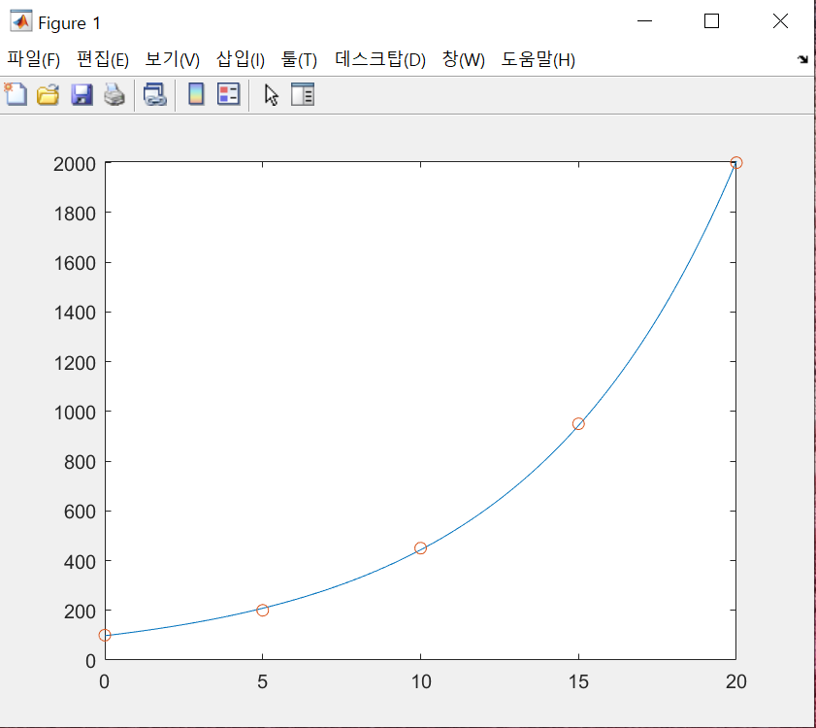
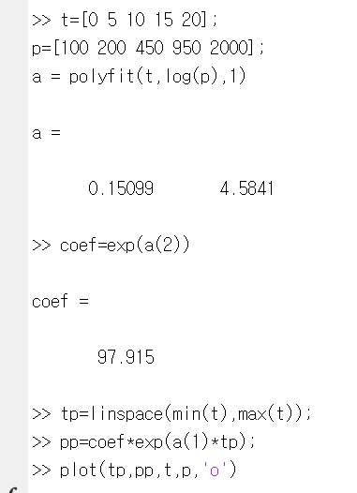
03
Problem 8
p = 97.915 e0.15099(25) = 4,268

Slide 12
Q&A

